Slide 1
MÁS DE
20 AÑOS
cuidando la salud de tu empresa

Slide 2
ESTE MATERIAL ESTA DESTINADO A CLINICAS, SANATORIOS Y ORGANIZACIONES DEL RUBRO SALUD QUE DEBEN GESTIONAR LOS RECURSOS EN POS DE UNA MAYOR EFICIENCIA.
A ELLOS QUEREMOS PRESENTARLES NUESTRA PROPUESTA DE
NEGOCIO

Slide 3
POTENCIÁ
TU CLINICA
INCORPORA UNA NUEVA UNIDAD DE NEGOCIO, DE LA MANO DE ESPECIALISTAS!

Slide 4
ACERCA DE NOSOTROS
Somos una empresa especializada en medicina laboral con más de 20 años de trayectoria.
Ofrecemos una solución integral en medicina laboral para las empresas que confían en nosotros y sus colaboradores, con una metodología de trabajo comprobada con los mas altos estándares de calidad y profesionalismo.

Slide 5
NUESTRO PROPOSITO
Asistimos a las empresas, tanto del sector público, como privado, que tengan necesidades relacionadas con la salud ocupacional de su personal.
Nuestro servicio garantiza un seguimiento profesional y personalizado, apoyado en procesos y tecnologías que permiten a nuestros clientes mitigar problemas de ausentismo, prevenir enfermedades, contar con Aptos Laborales a tiempo y digitalizados, entre otros servicios médicos especializados.

Slide 6
“
“
NUESTRA MISIÓN
NUESTRA VISIÓN
Brindar un servicio de calidad profesional y humana, abocado al cuidado de la salud ocupacional de los colaboradores de nuestros clientes, para impulsar la productividad de las Empresas mediante un sistema de franquicias con tecnología de punta.
Ser una empresa líder en el mercado de la medicina laboral a nivel nacional, brindando soluciones adaptadas a las exigencias de nuestros clientes.
”
”

Slide 7
NUESTROS VALORES
CALIDAD PROFESIONAL
ORIENTACIÓN AL CLIENTE
INNOVACIÓN
TRABAJO EN EQUIPO
COMPROMISO

Slide 8
HOY BUSCAMOS AMPLIAR NUESTRO CAMPO DE ACCIÓN Y TRANSFERIR NUESTRA EXPERIENCIA CON SOCIOS ESTRATEGICOS QUE ESTEN COMPROMETIDOS CON LA CALIDAD Y PROFESIONALISMO QUE NOS DISTINGUE.
¿POR
QUÉ?
FRANQUICIAMOS

Slide 9
NUESTRA FRANQUICIA ES IDEAL PARA CLINICAS O CENTROS MEDICOS QUE BUSQUEN UNA MAYOR EFICIENCIA Y CUENTEN CON CAPACIDAD Y RECURSOS PARA INCORPORAR UNA NUEVA UNIDAD DE NEGOCIO, OFRECIENDO NUESTROS SERVICIOS.
¿A QUIÉN
ESTÁ DIRIGIDO?

Slide 10
NUESTROS SERVICIOS
Como parte de nuestra red podrás incorporar los siguientes servicios de medicina laboral:
CONTROL DE AUSENTISMO
EXAMENES LABORALES
AUDITORÍAS DE ACCIDENTES DE TRABAJO
SERVICIO MEDICO IN COMPANY

Slide 11
INCORPORACIÓN DE UN NUEVO SERVICIO DE MEDICINA LABORAL.
MAYOR EFICIENCIA DE LOS RR.HH.
OPTIMIZACIÓN DE INFRAESTRUCTURA Y EQUIPAMIENTO DISPONIBLE.
INCORPORACIÓN DE UNA NUEVA TIPOLOGÍA DE CLIENTE (LA EMPRESA). QUE A SU VEZ POTENCIA LOS SERVICIOS PREEXISTENTES DE LA CLINICA.
ALGUNOS BENEFICIOS
DE NUESTRA FRANQUICIA
SUMAS INGRESOS, APROVECHANDO TUS RECURSOS, CON UNA MUY BAJA INVERSIÓN.

Slide 12
“
PODES ALCANZAR
NUESTRA
CAPACIDAD OPERATIVA HABLA POR NOSOTROS.
TODO ESTO,
DE LA MANO DE UNA EMPRESA CON MÁS DE
20 AÑOS DE EXPERIENCIA.
+ 20.000 practicas anuales.
+ 12.000 auditorias presenciales, domiciliarias y por telemedicina.
+ 1.050 Clientes confían en nosotros.
”

Slide 13
ESPECIALIDAD
#1
Y CONOCIMIENTO DEL SERVICIO, CON LA MAS ALTA CALIDAD PRESTACIONAL.
GESTIÓN PROFESIONAL
#2
APOYADO CON NUESTRO PROPIO SOFTWARE DESARROLLADO Y PERFECCIONADO A MEDIDA.
¿POR QUÉ
METODOLOGÍA
HACERLO CON
#3
PROPIA Y PROCESOS PARA BRINDAR UN SERVICIO CON ALTOS ESTÁNDARES DE CALIDAD.
NOSOTROS?
20 AÑOS DE EXPERIENCIA
#4
LOGRANDO EXCELENTES RESULTADOS Y UNA ALTA VALORACIÓN DE PARTE DE NUESTROS CLIENTES.
SOPORTE Y APOYO
#5
TANTO DE MANERA REMOTA COMO PRESENCIAL POR PARTE DE NUESTRO EQUIPO

Slide 14
NUESTROS SISTEMAS Y EXPERIENCIA A TU DISPOSICIÓN PARA BRINDAR UN EXCELENTE SERVICIO A LOS CLIENTES.

Slide 15
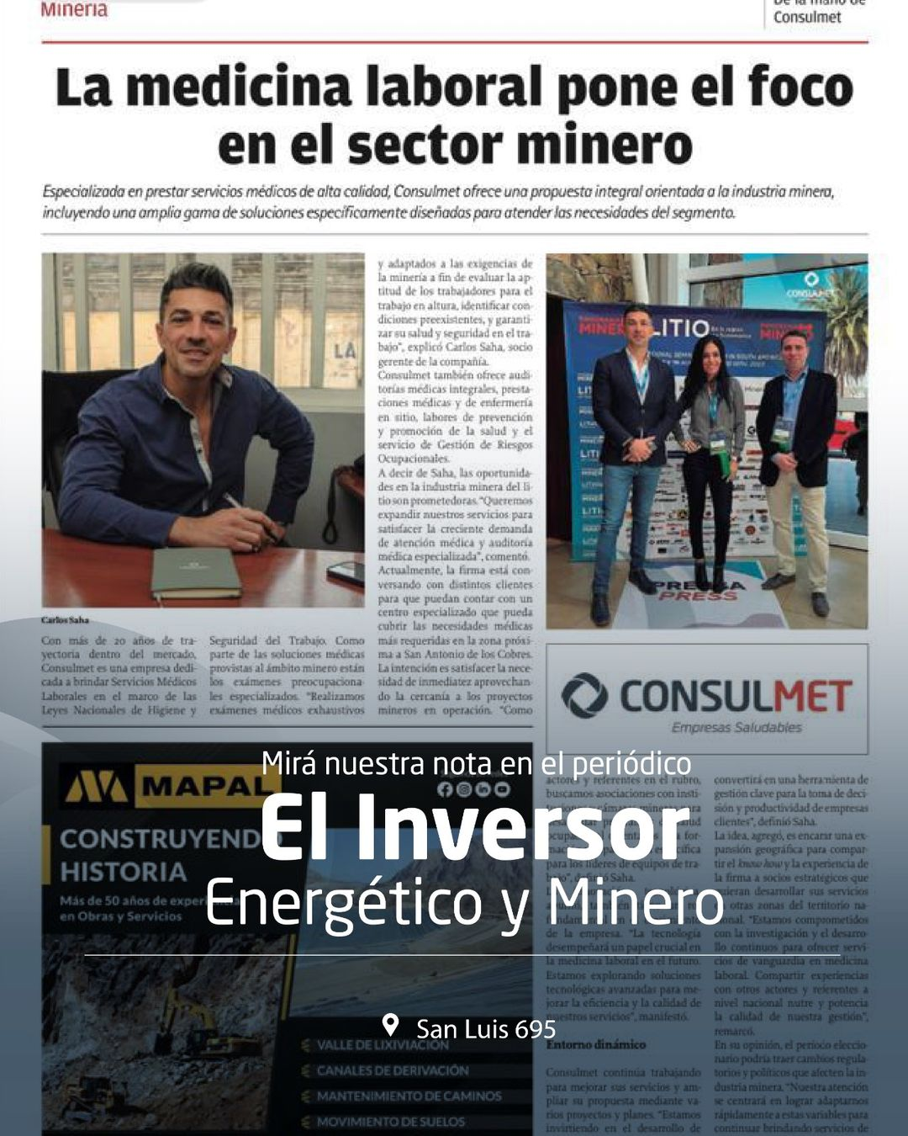
SOMOS REFERENTES PARA DIFERENTES MEDIOS DE COMUNICACIÓN

Slide 16
INTEGRAL
Gestiona integralmente ambos servicios, el de Auditoría Médica y el de Exámenes Laborales.
Ideal para centros médicos, clínicas o sanatorios que cuenten con servicios tales como laboratorio, imágenes, cardiología, clínica médica, fonoaudiología, psicología.
MÓDULOS DE
FRANQUICIA
DISPONIBLES
AUDITORÍA MÉDICA
Gestiona únicamente el servicio de auditoría médica.
Realiza el control de ausentismo a consultorio o domicilio, realizando el seguimiento de reincidencias con historia clínica personalizada y envío de informes médicos en el día.

Slide 17
INTEGRAL
AUDITORÍA
MÉDICA
Clínicas, sanatorios y centros médicos con equipamiento e infraestructura
Consultorios médicos o médicos laborales independientes.
Emplazamiento
Nos adaptamos al espacio disponible, según proyecto de arquitectura.
A partir de un consultorio medico, con una sala de espera.
Espacio
Laboratorio, Imágenes, Cardiología, Fonoaudiología, Psicología.
No requiere servicios complementarios
Equipamiento
Se involucra personal de clínica medica y un Responsable Comercial.
Se requiere 1 medico cómo mínimo, que crecerá en función a la demanda.
Personal

Slide 18
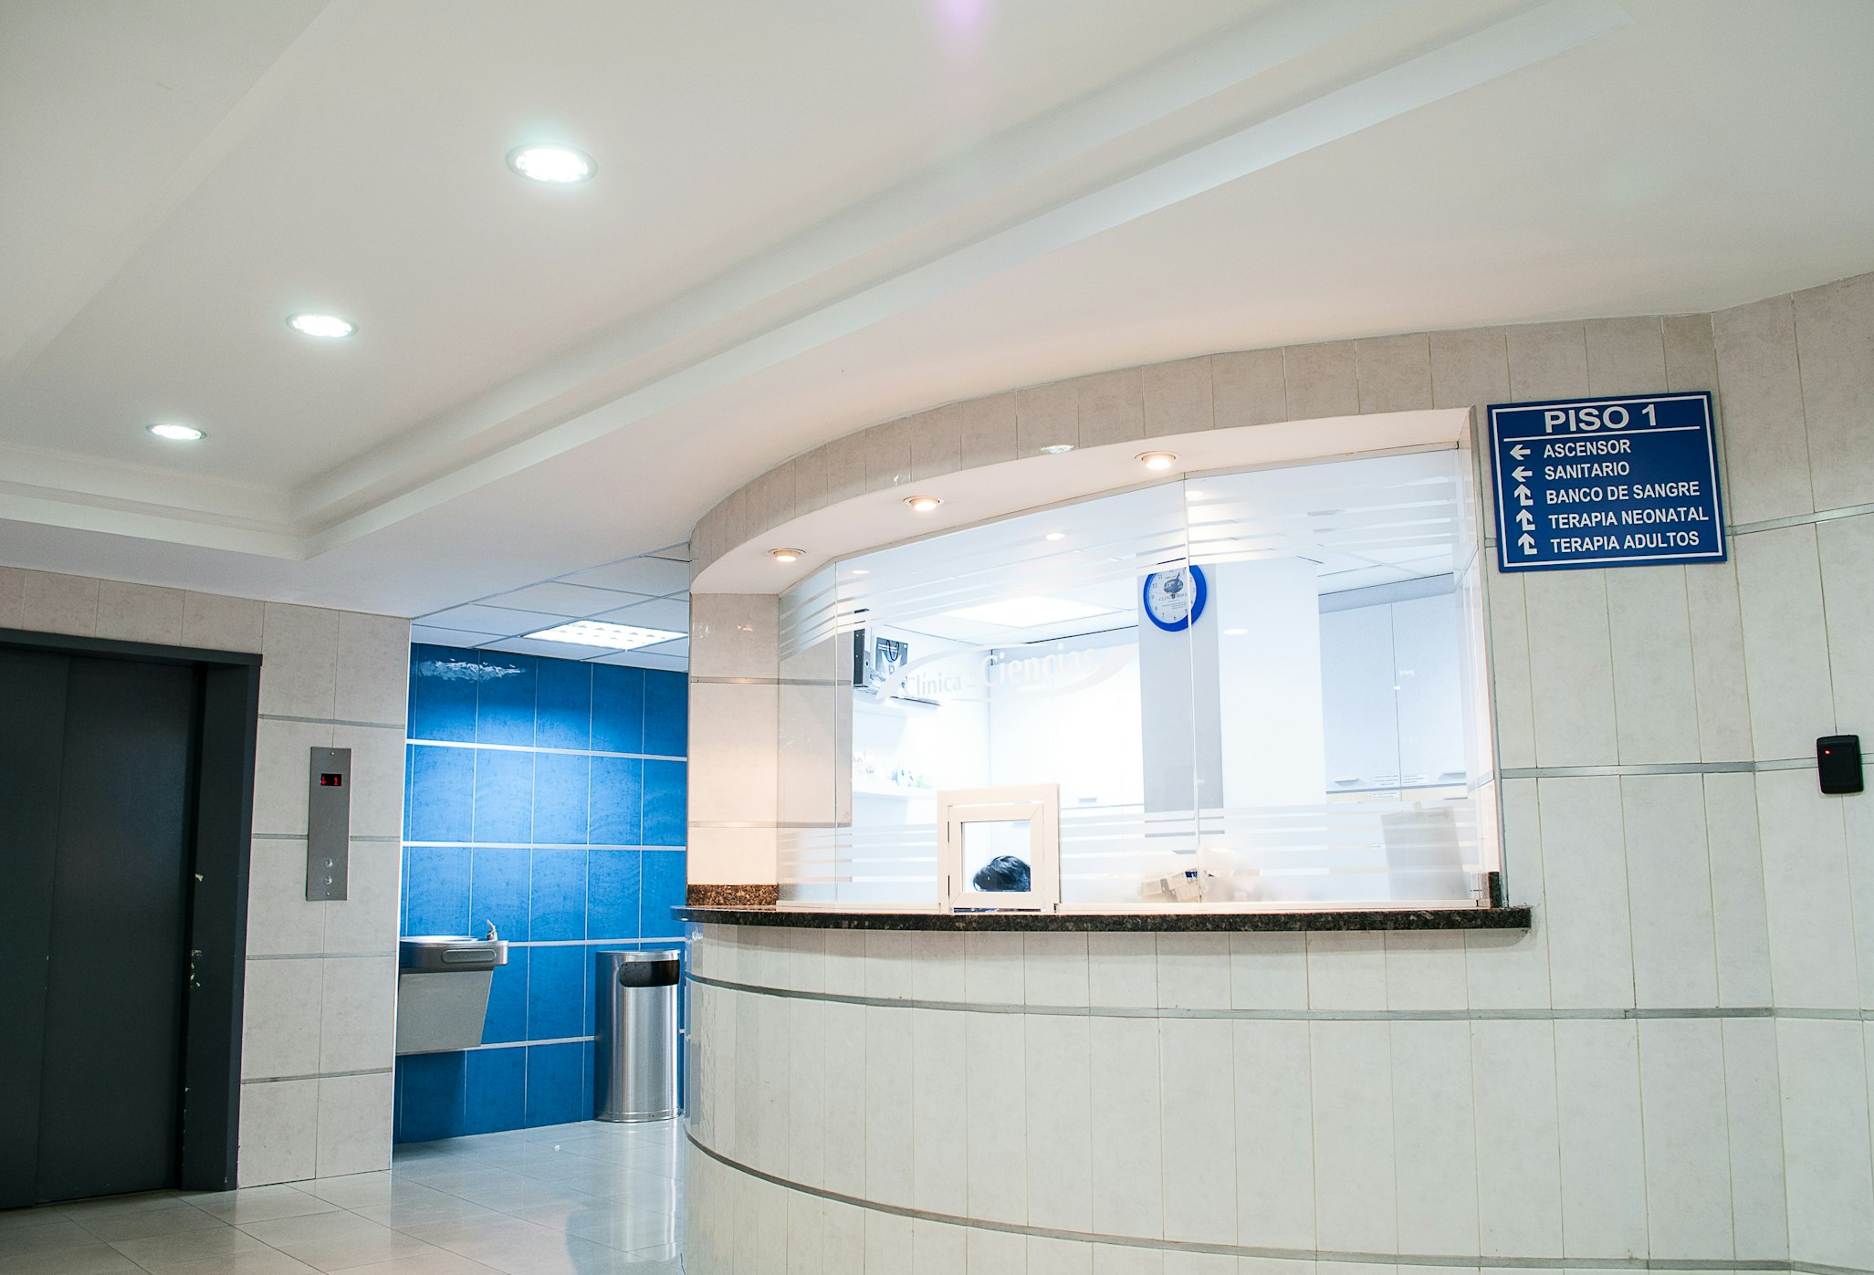
REQUISITOS PARA CALIFICAR COMO
FRANQUICIADO
Experiencia demostrable y buenos antecedentes como centro medico.
Infraestructura, recursos y equipamiento medico moderno.
Compromiso con la atención médica y la ética profesional.
Comprensión del modelo de franquicia y compromiso con los lineamientos de la marca.
Visión empresarial y capacidad para detectar oportunidades.
Compromiso a largo plazo.

Slide 19
LOS 6 PASOS PARA SUMARTE A NUESTRA RED.
1
2
3
Conocernos
Te presentaremos nuestro proyecto e indagaremos en tu perfil e idea de negocio.
Análisis Económico y Fciero.
Simulando diferentes escenarios de inversión, ingresos y costos.
Relevamiento de infraestructura
Para armar un proyecto a tu medida.
4
5
6
Formalizar
tu interés
A través de una reserva que te asegure la zona de exclusividad.
Firma de
Contrato
Donde pasaras a ser formalmente, parte de nuestra Red.
Puesta en
marcha
Planificaremos en conjunto cada etapa del lanzamiento para iniciar en optimas condiciones.

Slide 20
AGENDÁ UNA ENTREVISTA
PARA PROFUNDIZAR EN LOS NÚMEROS Y EL POTENCIAL DE ESTE NEGOCIO!
+54 9 3874 08-8282
franquicias@consulmet.com.ar

